Slide 1
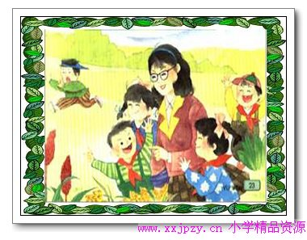
秋游

Slide 2
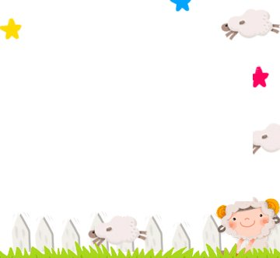
老师 郊外 秋风 白兔
绵羊 农田 追逐 开心
稻子 高粱 棉花
一望无边 凉 喊

Slide 3
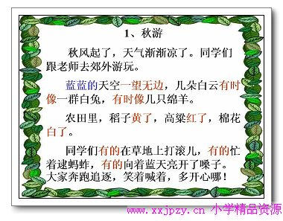

Slide 5


Slide 6
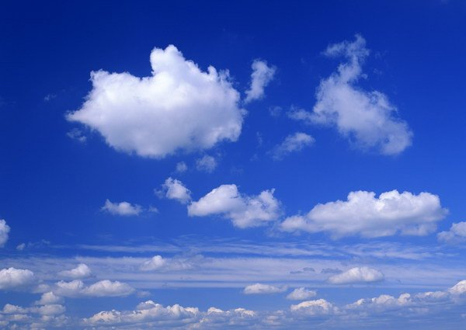
蓝蓝的天空一望无边，几朵白云有时像 ，有时像 。

Slide 8
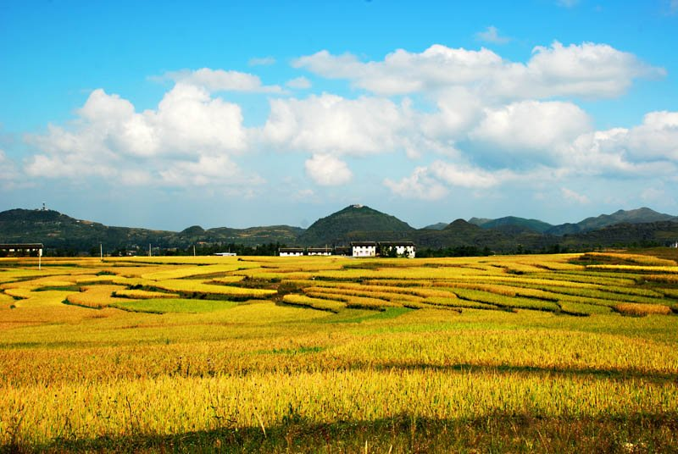

Slide 9
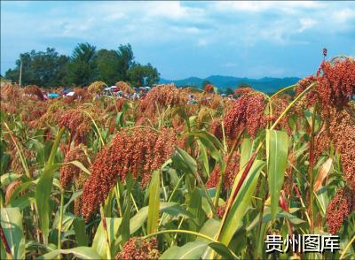

Slide 10
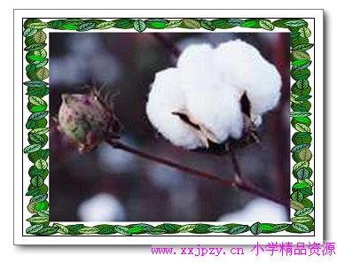

Slide 11
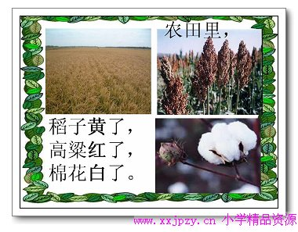

Slide 12

农田里，
稻子黄了，像 ；
高粱红了，像 ；
棉花白了，像 。

Slide 13
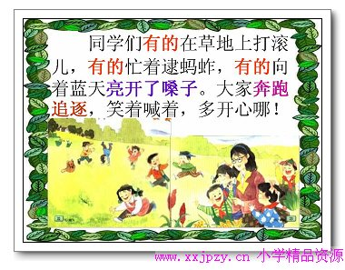

Slide 14

我能说！
有的……有的……有的……

Slide 15

我想说

